Slide 1
RUPA DASAR 2D
Pertemuan 14 dan 15

Slide 2
elements of design
shape
shape is a perceived form that is illuminated
by enclosed line , a color and value
changes which is defined by an outer edge
Geometric shape
Organic shape

Slide 3
shape
geometric shape
precise shapes that can be
described using mathematical formulas
basic form

Slide 4
geometric shape

Slide 5
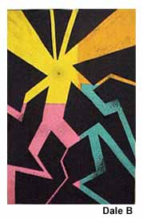
geometric shape

Slide 6
shape
Organic shape
this is a free form shape
most of these shapes come from nature

Slide 7
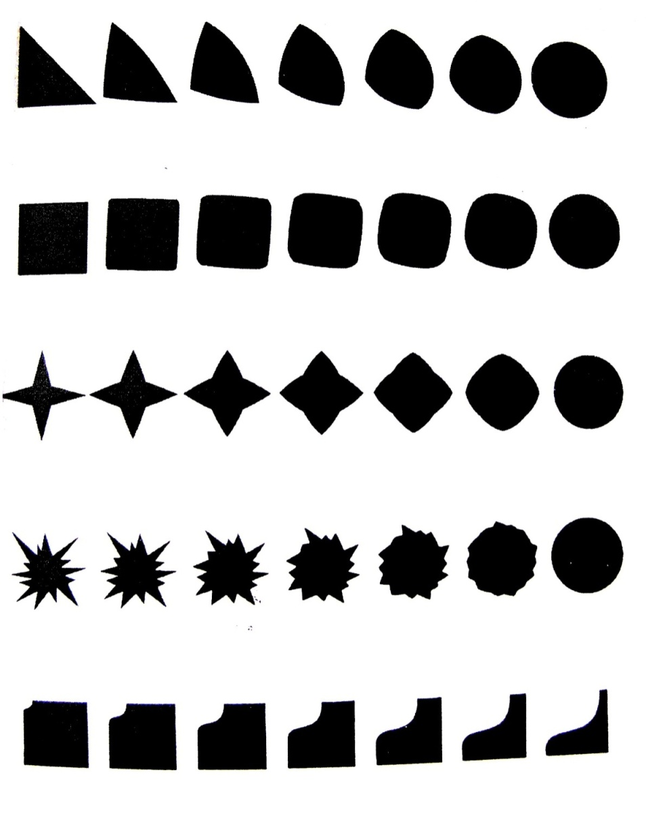
Shape Metamorphosis
Merupakan tingkatan perubahan raut pada 2 bidang yang kontras (blend effect)
Susunan dengan raut bidang yang sama mengesankan monoton, resmi, statis, rapi dan membosankan.
Susunan dengan raut bidang yang berdekatan mengesankan harmonis, terdapat dinamika dan nyaman dilihat.
Susunan dengan raut bidang yang berjauhan mengesankan kontras, keras dan tajam, namun jika kreatif dalam menyusun maka dapat menimbulkan kesan kuat dan dinamis.

Slide 9
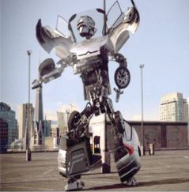

Slide 10
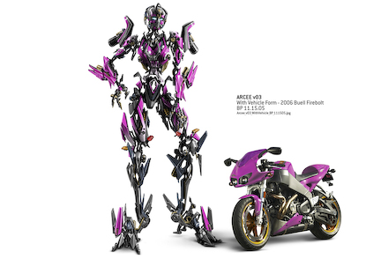

Slide 11
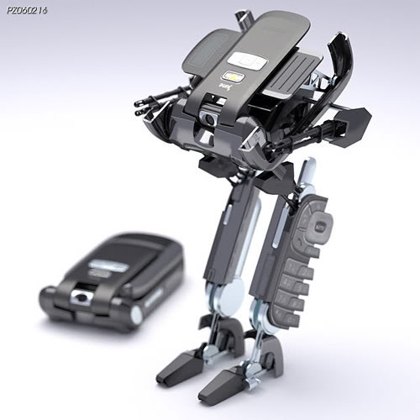

Slide 13
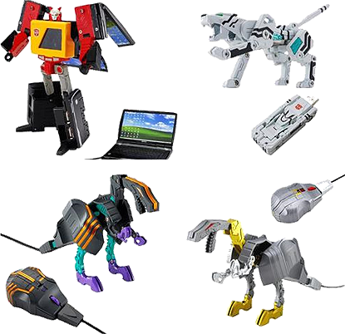

Slide 14
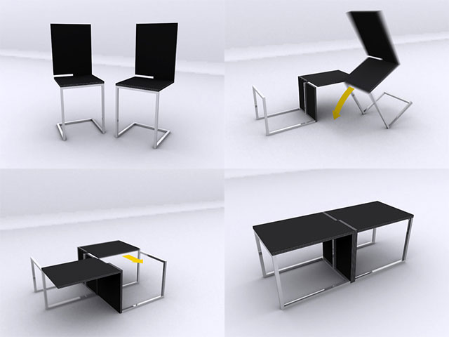

Slide 15
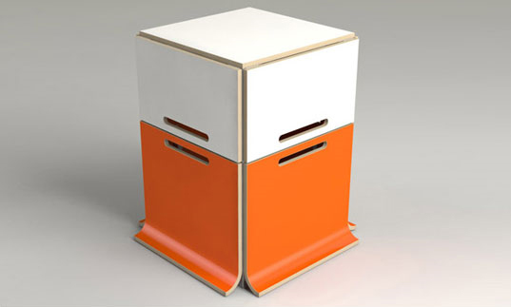

Slide 16
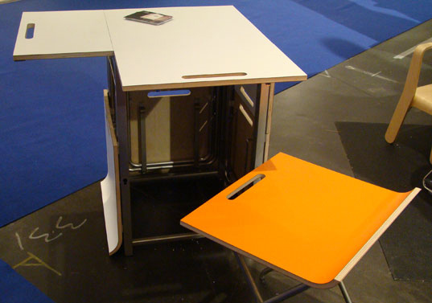
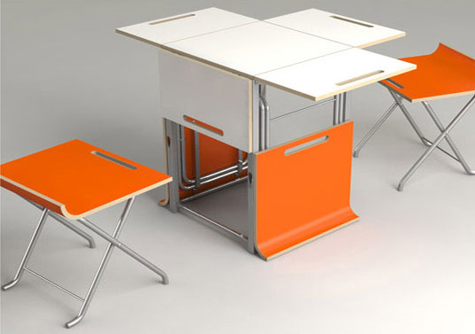

Slide 17
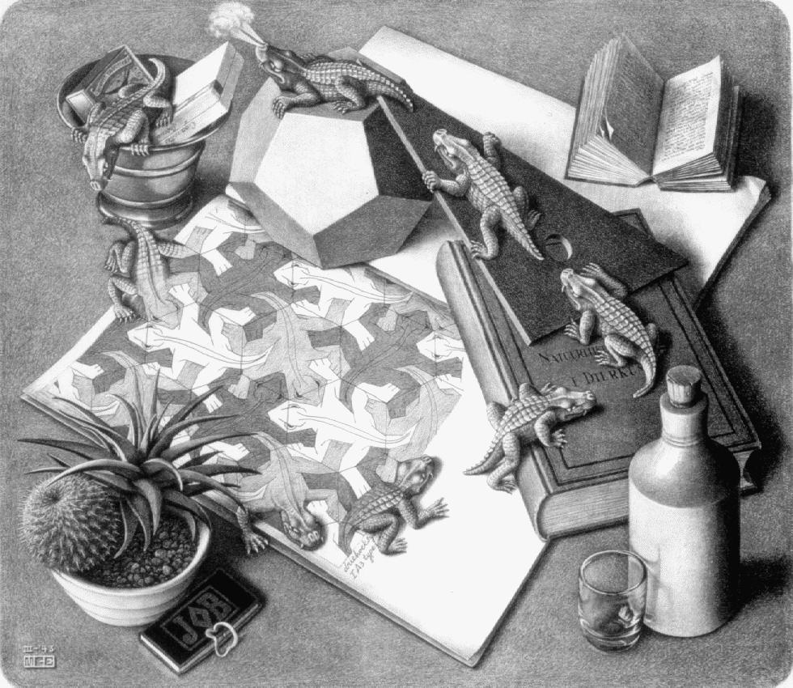

Slide 18
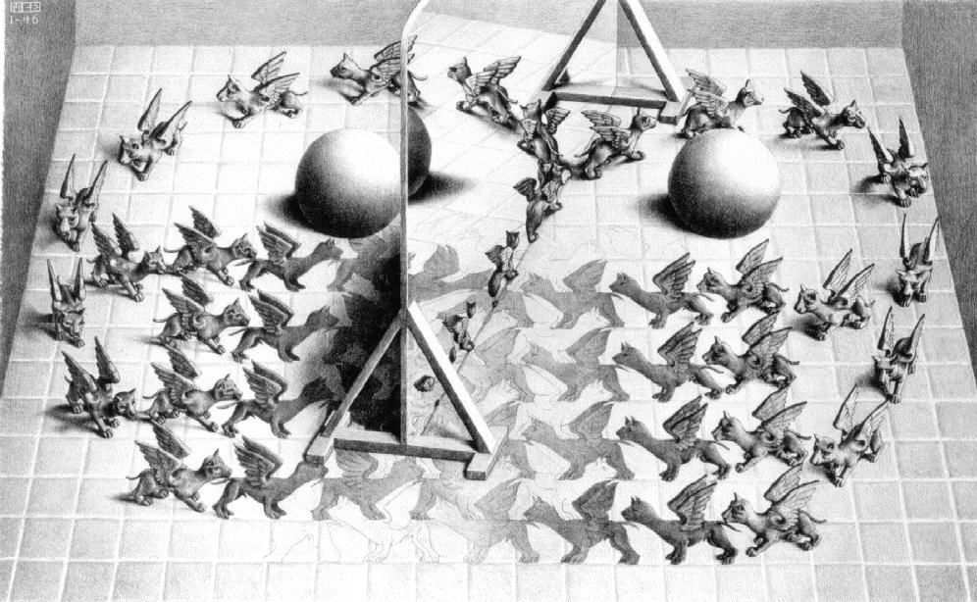

Slide 19
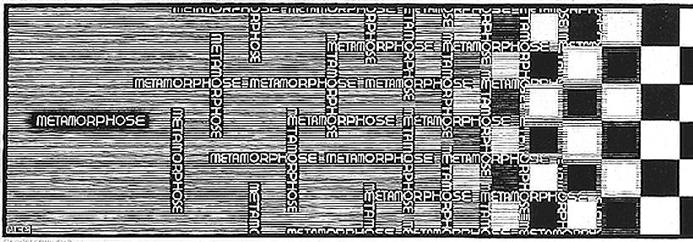

Slide 26
PROJEK
BUATLAH 6 LANGKAH METAMORFOSIS BIDANG DARI BENTUK GEOMETRIS KE BENTUK ORGANIK .
JUMLAH METAMORFOSIS ADALAH 4 KELOMPOK YANG BERBEDA JENIS BIDANG.
GUNAKAN JENIS WARNA TEMPERATUR

